Slide 1
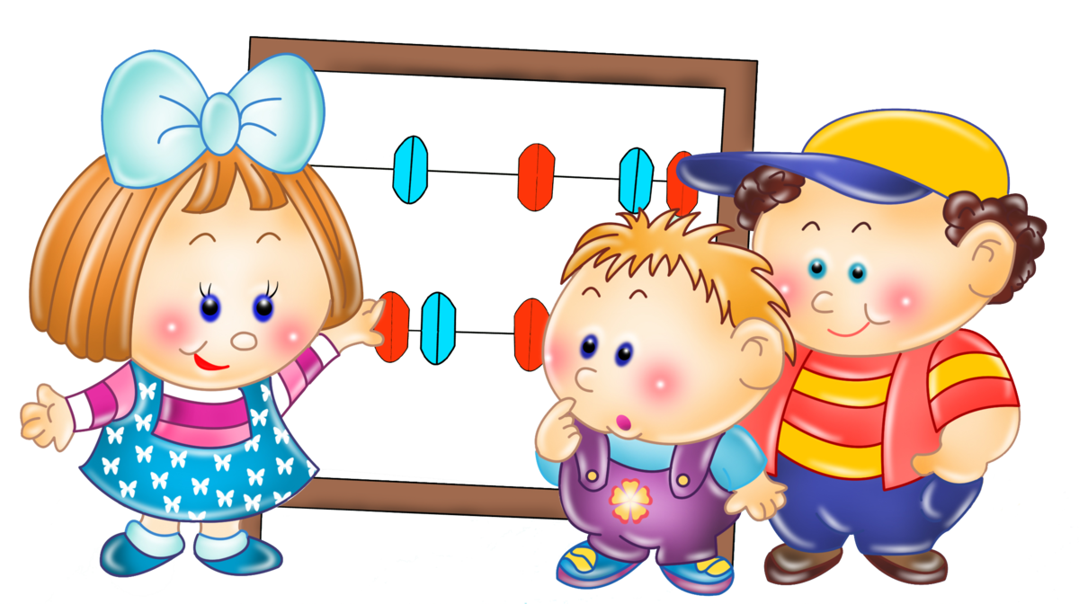
Данный дидактический материал разработан в рамках учебно-методического комплекса к примерной образовательной программе дошкольного образования «ОТ РОЖДЕНИЯ ДО ШКОЛЫ» под редакцией Н.Е. Вераксы, Т.С. Комаровой, М.А. Васильевой.
Занятие 19
ПРОГРАММНОЕ СОДЕРЖАНИЕ:
Учить составлять арифметические задачи на сложение
Закреплять умение видеть в окружающих предметах арифметические фигуры
Развивать память , внимание, логическое мышление
ОБОРУДОВАНИЕ:
Магнитные фигуры и цифры 1-20
Кубики
Мнемокарта_Структура арифметической задачи (Распечатать)
Восковые мелки

Slide 2
Упражнение «Найдите лишнюю картинку»
8
6
М
2

Slide 3

Упражнение "Составляем задачу"
Задача:
Ваня - поставил на стол 2 кубика.
Маша – поставила еще один кубик.
2
1
3
Сколько кубиков поставил 1 ребенок?
Сколько кубиков поставил 2 ребенок?
Что мы можем с вами узнать из этих действий? (Узнать сколько всего кубиков поставили ребята)
Для этого надо составить задачу.

Slide 4
Структура арифметической задачи
У
?
Р
УСЛОВИЕ
ВОПРОС
РЕШЕНИЕ
ОТВЕТ

Slide 5
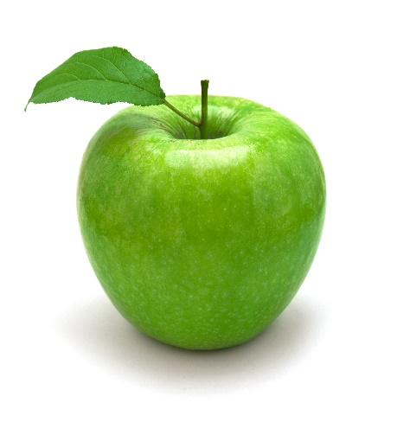
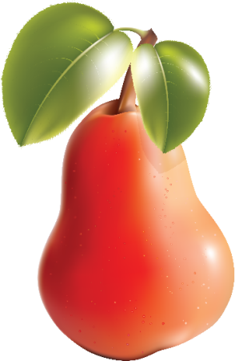
Упражнение "Составляем задачу"
5
3
8

Slide 6
Физминутка "Сделай как я"

Slide 7
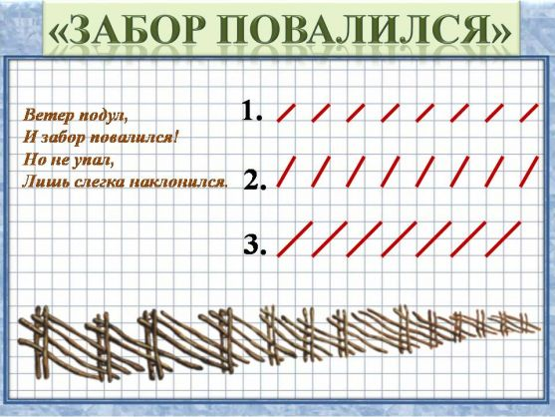

Slide 8
Упражнение «Придумай кошку"

Slide 9


